Slide 1

AUDIT : Erreur sur le Cube OLAP

Slide 2
Présentation de la mission
Entreprise
SuperSmartMarket, chaîne de supermarchés en développement en France.
Problème à résoudre
Incohérences dans les données de chiffres d’affaires, fluctuation des résultats au fil du temps.
Objectif
Identifier les causes des variations du chiffre d’affaires et garantir des données fiables pour une meilleure analyse client.

Slide 3
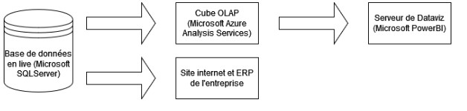
Analyse de la base de données
Architecture de l’entreprise
Collecte des données
Toutes les données de l'entreprise (ventes, stocks, etc.) sont enregistrées dans une base de données en direct (SQL Server) alimentée par le site web et l'ERP.
Traitement des données
Ces données sont ensuite organisées dans un cube OLAP (Azure Analysis Services), une structure optimisée pour l'analyse, ce qui permet des calculs rapides.
Visualisation
Enfin, l'outil Power BI se connecte à ce cube pour créer des tableaux de bord et des graphiques, transformant les données en informations visuelles faciles à comprendre.

Slide 4

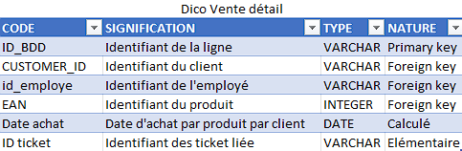
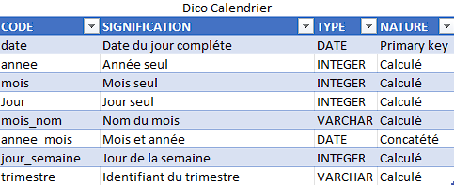
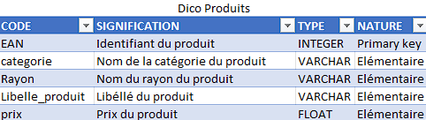
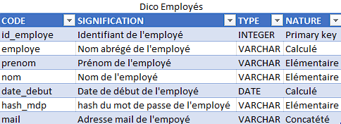
Analyse de la base de données
Dictionnaire des données du fichier OLAP et schéma relationnel

Slide 5
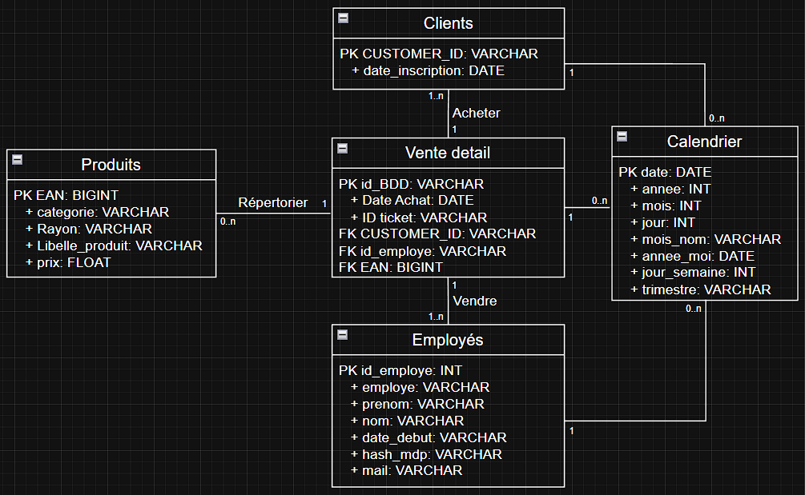
Analyse de la base de données
Dictionnaire des données du fichier OLAP et schéma relationnel

Slide 6
Présentation du prototype de BDD
Explication de la base de données
La base de données suit un schéma en étoile une architecture conçue pour l'analyse des données. Ce modèle se compose d'une table centrale entourée de tables périphériques.
Table de faits (vente_detail) : Elle enregistre chaque article vendu. Elle contient les clés qui la relient à toutes les autres tables.
Tables de dimensions (produits, clients, employers, calendrier) : Ces tables fournissent un contexte détaillé sur les produits, les clients, les employés et les dates.
Cette structure permet de relier facilement les données pour répondre à des questions complexes.

Slide 7

Résultat des requêtes SQL
Le chiffre d’affaires total pour le 14 Août
SELECT
ROUND(CAST(SUM(p.prix) AS NUMERIC), 2) AS CA_du_14_aout_2024
FROM
vente_detail vd
JOIN
produits p ON vd.EAN = p.EAN
WHERE
vd."Date achat" = '2024-08-14';

Slide 8
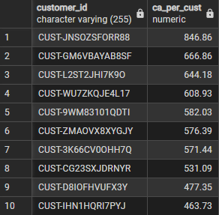
Résultat des requêtes SQL
Le chiffre d’affaires par client pour le top 10 des clients
SELECT
vd.CUSTOMER_ID,
ROUND(CAST(SUM(p.prix) AS NUMERIC), 2) AS CA_per_cust
FROM
vente_detail vd
JOIN
produits p ON vd.EAN = p.EAN
JOIN
clients c ON vd.CUSTOMER_ID = c.CUSTOMER_ID
GROUP BY
vd.CUSTOMER_ID
ORDER BY
CA_per_cust DESCa
LIMIT 10;

Slide 9
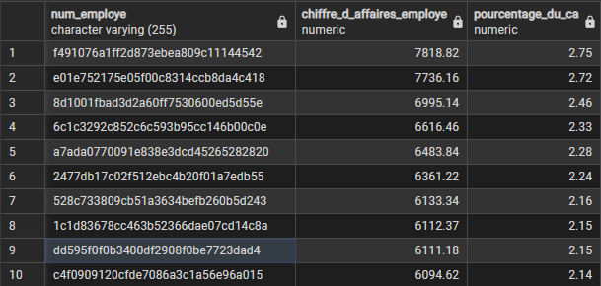
Résultat des requêtes SQL
Part de chiffre d’affaires encaissé par employé (limité a 10)
WITH Chiffre_d_affaires_global AS (
SELECT SUM(T2.prix) AS total_ca
FROM vente_detail AS T1
JOIN produits AS T2 ON T1.id_produit = T2.id_produit
)
SELECT
T3.num_employe,
ROUND(SUM(T2.prix)::numeric, 2) AS Chiffre_d_affaires_employe,
ROUND((SUM(T2.prix) * 100.0 / (SELECT total_ca FROM Chiffre_d_affaires_global))::numeric, 2) AS Pourcentage_du_CA
FROM
vente_detail AS T1
JOIN
produits AS T2 ON T1.id_produit = T2.id_produit
JOIN
employers AS T3 ON T1.id_employe = T3.id_employe
GROUP BY
T3.num_employe
ORDER BY
Pourcentage_du_CA DESC;
LIMIT 10;

Slide 10

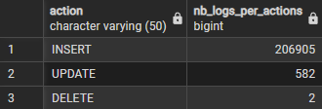
Analyse des logs
Dictionnaire des données et explications
Nombre de logs :
SELECT COUNT(*) AS nb_logs FROM logs
Nombre de logs par action :
SELECT
action,
COUNT(*) AS nb_logs_per_actions
FROM
logs
GROUP BY
action
ORDER BY
nb_logs_per_actions DESC;

Slide 11
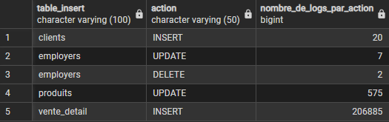
Analyse des logs
Dictionnaire des données et explications
Explication des logs (quelle table, quelle modification…)
SELECT
table_insert,
action,
COUNT(*) AS nombre_de_logs_par_action
FROM
logs
GROUP BY
table_insert,
action
ORDER BY
table_insert,
nombre_de_logs_par_action DESC;

Slide 12
Compréhension des problèmes sur la base des logs
Je créais une vue de la partie des logs qui correspond à l’ajout des data dans la table vente_detail pour plus de lisibilité.
CREATE OR REPLACE VIEW vue_logs_vente_detail AS
SELECT
id_ligne,
id_user,
date,
MAX(CASE WHEN champs = 'CUSTUMER_ID' THEN detail END) AS CUSTOMER_ID,
MAX(CASE WHEN champs = 'id_employe' THEN detail END) AS ID_EMPLOYE,
CAST(REPLACE(MAX(CASE WHEN champs = 'EAN' THEN detail END), ',', '.') AS numeric) :: BIGINT AS EAN,
MAX(CASE WHEN champs = 'Date' THEN detail END) AS DATE_VENTE,
MAX(CASE WHEN champs = 'ID ticket' THEN detail END) AS ID_TICKET
FROM
logs
WHERE
action = 'INSERT' AND table_insert = 'Ventes'
GROUP BY
id_ligne, id_user, date;

Slide 13

Compréhension des problèmes sur la base des logs
Avec la requête suivante on se rend compte que les logs contiennent des entrées pour le 14 mais aussi pour le 15 aout,
SELECT
DATE(date) AS date_de_modification,
COUNT(*) AS nombre_de_logs
FROM
logs
GROUP BY
DATE(date)
ORDER BY
date_de_modification;

Slide 14

Compréhension des problèmes sur la base des logs
J’utilise la vue créée précédemment pour calculer le volume des ventes du 15 enregistré pour le 14 → 9057.29€
SELECT
ROUND(CAST(SUM(p.prix) AS NUMERIC), 2) AS total_ventes_du_15
FROM
produits AS p
JOIN
vue_logs_vente_detail AS vl ON vl.ean = p.ean
WHERE
vl.Date = '2024-08-15';
Le chiffre obtenu correspond exactement la différence entre les deux montant incohérent.
(284243,88 – 275186,59 = 9057,29)
Il s’emblerais donc que des enregistrements pour le 14 ai été effectué le 15 ou que des dates erronées aient été saisi lors de la saisi le 14.

Slide 15
Recommandations pour l’entreprise
Actions à mettre en place
Ajout d’un booléen dans la table Calendrier pour gérer les jours férier et/ou fermer.
Ajout d’une booléen dans la table Calendrier pour bloquer les jours passée.
Ajout d’une fonction empêchant la saisi dans vente_detail si les booléens (l’un et/ou l’autre) est vrai.
Ajout d’un id dans les tables Produits, Client et Employers comme clé primaire.
Ajout d’une procédure stockée pour l’ajout de nouvelles données parfaitement formaté dans vente_détail.

Slide 16
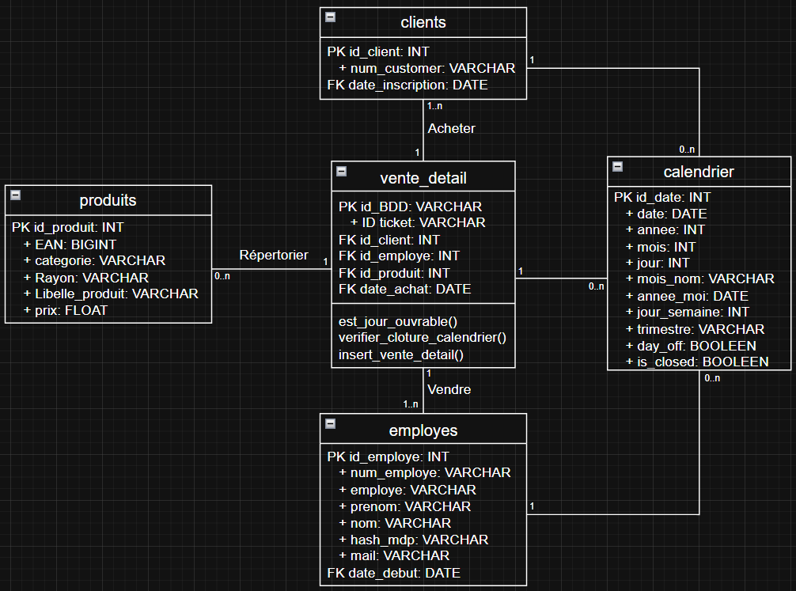
Recommandations pour l’entreprise
Prototype

Slide 17
Recommandations pour l’entreprise Avantages et inconvénients de la solution
Avantages :
Restauration de la Confiance et Fiabilité Analytique : La mise en place de Triggers et de contrôles de date garantit l'immuabilité du CA historique.
Contrôle Qualité Automatisé et Préventif : L'utilisation de contraintes CHECK et de procédures stockées force la validation des données avant l'insertion. Le système passe d'une correction manuelle à une prévention automatisée, éliminant les erreurs humaines (comme les dates incohérentes) à la source.
Meilleure Maintenabilité et Évolutivité : L'application formelle des clés primaires et étrangères (PK/FK) et la publication de la documentation structurent l'entrepôt. Cela réduit l'inertie opérationnelle et sécurise les futures évolutions.
Inconvénients:
Coût en Temps et Complexité d'Implémentation : La création et le déploiement de Triggers complexes et de nouvelles contraintes nécessitent un travail d'ingénierie rigoureux et des phases de tests intensives (notamment pour la correction unique des données historiques).
Rework Complet des Flux ETL/ELT Existants : Les processus d'alimentation existants devront être entièrement adaptés pour passer par les nouvelles procédures stockées de validation et pour gérer les erreurs de contraintes.
Impact Potentiel sur les Performances d'Écriture : L'ajout de Triggers sur la table des faits (vente_detail) peut introduire un surcoût de calcul à chaque insertion (INSERT), risquant de ralentir légèrement le processus de chargement des nouvelles données si le volume de transactions est très élevé.

Slide 18
Recommandations pour l’entreprise Implications pour l’organisation actuelle
.
Pour l’équipe Data :
Préconisation d’exécution du correctif hors temps de travail (HNO) :
- Aucune donnée ne doit être écrite dans la base pendant le changement.
Vérifications des données et sauvegarde de la base de données :
- Récupérer le nombre de lignes dans chaque table (SELECT count(*) FROM nom_de_chaque_table;).
- Sauvegarder la base de données (en cas d’erreur, cette sauvegarde servira de point de restauration).
Exécution du script de modification de la base de données.
- Attention aux erreurs éventuelles de la bdd (problème avec les caractères spéciaux et autre accent).
Vérifier la structure et les données post-changement.
- Comparer le nombre de ligne dans chaque table avant/après (SELECT count(*) FROM nom_de_chaque_table;).
Pour l’équipe gérant le calendrier :
S'assurer que les dates de fermeture sont correctement notifiées dans la bdd :
- Préconisation d’avoir toujours un an d’avance dans la bdd (chaque début d’années vous devriez remplir pour l’année n+2).

Slide 19
Recommandations pour l’entreprise Planning de mise en place et coût éventuel
Phase | Objectif Principal | Actions Clés | Responsabilité | Délai
1. Urgence et Stabilité | Stopper immédiatement l'instabilité du Chiffre d'Affaires. | Verrouillage Historique : Mettre en place un Trigger pour bloquer les modifications post-clôture. Contrôle d'Insertion : Forcer l'utilisation de Procédures Stockées pour valider et formater les dates à la source. Correction des données passées (ex: écart du 14 août). | Data Engineer / Data Analyst | 3 Semaines
2. Fondation et Pérennité | Renforcer l'intégrité structurelle de la base. | Intégrité Référentielle : Appliquer toutes les Clés Primaires (PK) et Étrangères (FK) manquantes. Mise à Jour des Flux : Adapter les jobs ETL/ELT pour utiliser les nouvelles procédures de validation. | Data Engineer | 3 Semaines
3. Gouvernance et Maintenance | Formaliser la connaissance et prévenir les problèmes futurs. | Documentation : Finaliser et publier le Dictionnaire des Données et le Schéma Relationnel (OLAP). Surveillance : Mettre en place l'analyse des logs pour détecter les erreurs de contraintes ou les tentatives d'écriture illégales. | Data Engineer / Équipe Data | 3 Semaines

Slide 20
Conclusion
Le CA est Faussement Stable (Incohérence Critique) : L'instabilité du Chiffre d'Affaires (CA) est avérée. Les données historiques changent sans raison claire, ce qui rend toutes les décisions stratégiques et d'hyper-personnalisation dangereuses et non fiables.
Cause Racine Technique : Défaut d'Intégrité Temporelle : La source du problème est l'absence de contrôles sur les dates dans la base de données. Le système permet l'insertion tardive de données avec une date passée, ce qui corrompt le CA déjà clôturé.
Priorité Absolue : Stopper la Contamination (P1) : Il est critique d'agir immédiatement en déployant les Triggers et les contrôles de dates (CHECK). Cette action doit être mise en œuvre dans les trois prochaines semaines pour garantir que les données financières deviennent enfin immuables.
Assurer la Pérennité (P2) : Renforcer l'Architecture : Après l'urgence, l'application des clés primaires et étrangères (PK/FK) est essentielle. Il faut également formaliser la documentation pour sécuriser l'entrepôt et réduire l'inertie opérationnelle.
Prochaine Étape : Validation et Lancement du Plan : Nous demandons la validation immédiate du Plan d'Action pour lancer la Phase 1 sans délai. Le suivi sera assuré par une révision hebdomadaire de la progression du Data Engineer.

